Slide 1
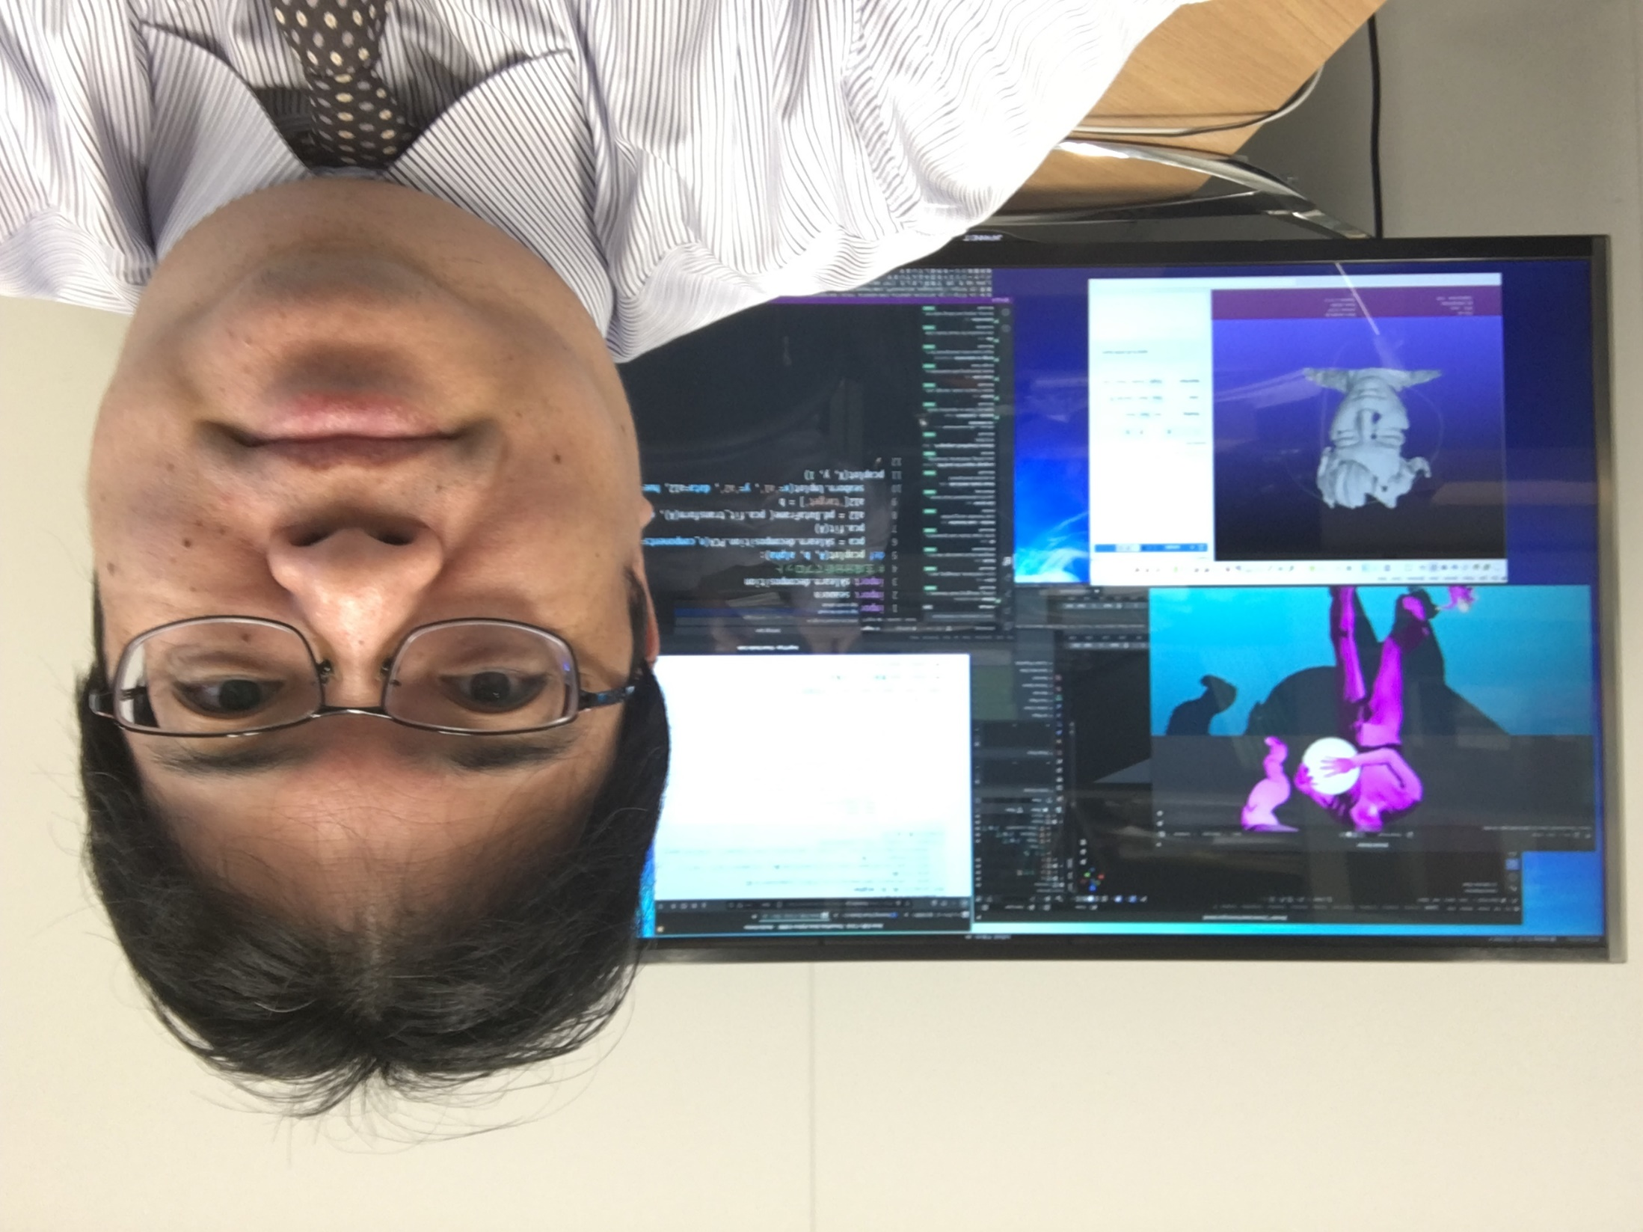

pi-2. Javaプログラミングの基礎：オブジェクト指向と制御構造
トピックス：オブジェクトとメソッド，引数，代入，データの種類，制御
URL: https://www.kkaneko.jp/pro/pi/index.html
（Java の基本，スライド資料とプログラム例）
金子邦彦

Slide 2
オブジェクト，メソッド，代入，変数
オブジェクト：コンピュータでの操作や処理の対象となるもののこと
メソッド: オブジェクトに属する操作や処理．メソッド呼び出しでは，引数を指定することがある．引数（ひきすう）は，メソッドに渡す値のこと
Hero.attack("fence", 36, 26)
代入：「=」を使用．オブジェクトの値が変化する
b = a + 100
データの種類
int x = 100 ・・・ 整数
String s = “abc” ・・・ 文字列
変数：名前の付いたオブジェクトには，変数，関数などがある（「変数」は，数学の変数とは違う意味）

Slide 3
アウトライン
番号 | 項目
 | 復習
2-1 | オブジェクトとメソッド，引数，代入
2-2 | データの種類
2-3 | 制御
各自、資料を読み返したり、課題に取り組んだりも行う
この授業では、Java を用いて基礎を学び、マスターする

Slide 4
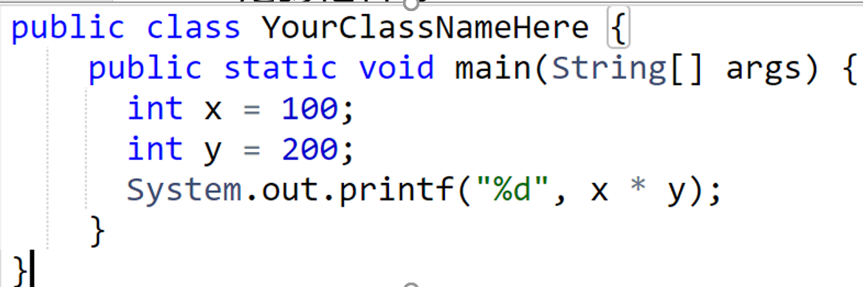

プログラミング (programming)
コンピュータは、プログラムで動く
プログラミングは、プログラムを設計、製作すること
何らかの作業を、コンピュータで実行させるために行う
プログラムの
実行結果
プログラムの
ソースコード
（Java 言語）

Slide 5
ソースコード (source code)
プログラムを，何らかのプログラミング言語で書いたもの
「ソフトウエアの設計図」ということも．
人間も読み書き，編集できる
public class YourClassNameHere {
public static void main(String[] args) {
int x = 100;
int y = 200;
System.out.println(x + y);
}
}
100 × 200 を計算する Java 言語プログラム

Slide 6
プログラムが役に立つ理由
① プログラム次第で，様々な処理が可能．
② プログラムは，コンピュータでの様々な処理を自動化する
③ プログラムのソースコードは，作業記録としても使うことができる．いつでも再現できる．
④ プログラム中の値などを変えて再実行も簡単

Slide 7
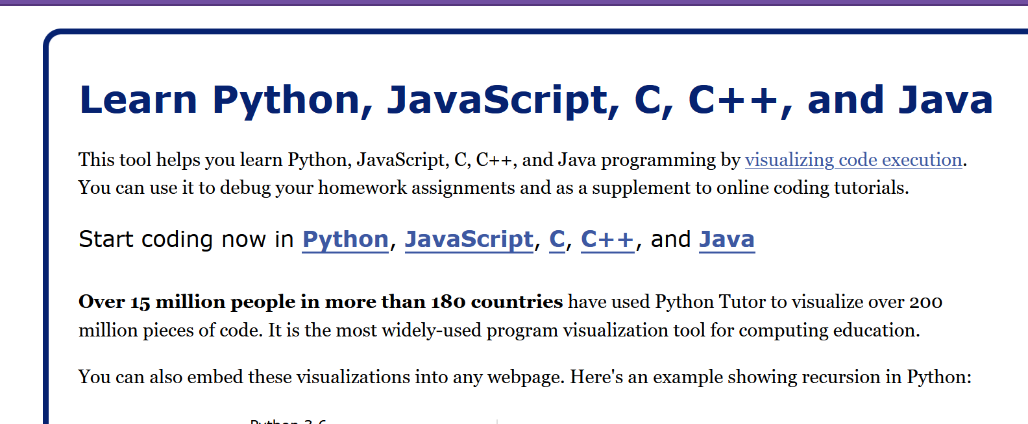
Java Tutor の起動
① ウェブブラウザを起動する
② Java Tutor を使いたいので，次の URL を開く
http://www.pythontutor.com/
③ 「Java」をクリック ⇒ 編集画面が開く

Slide 8
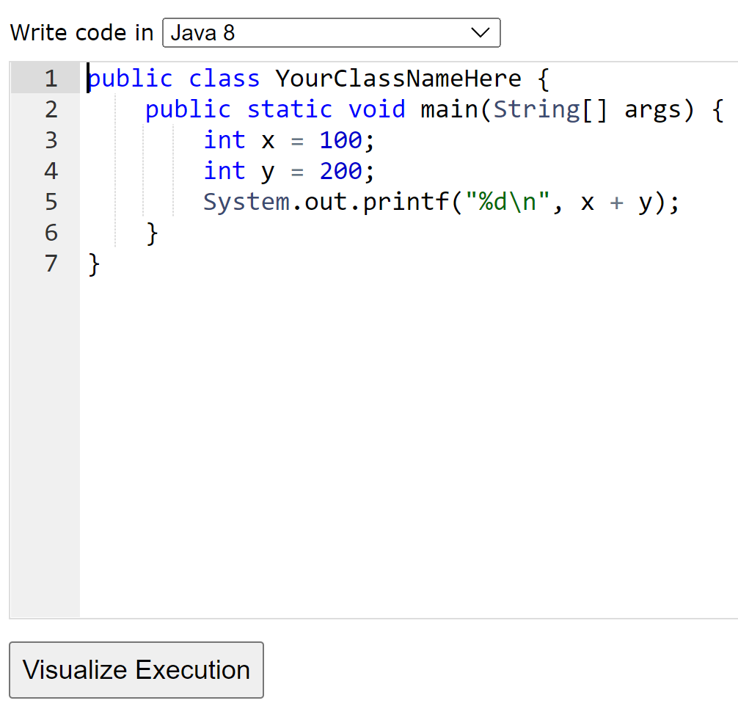
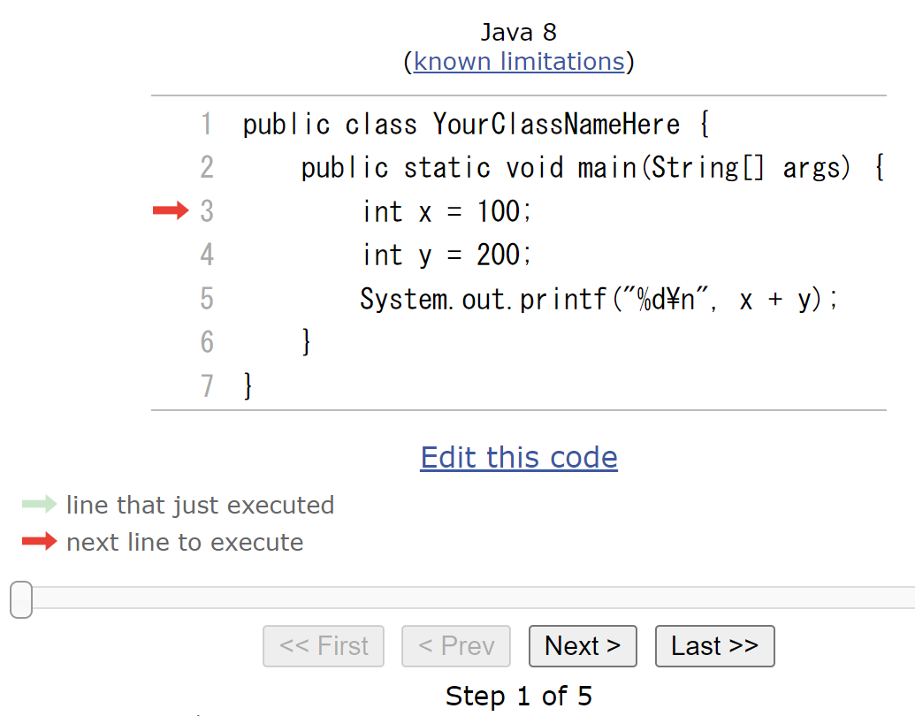
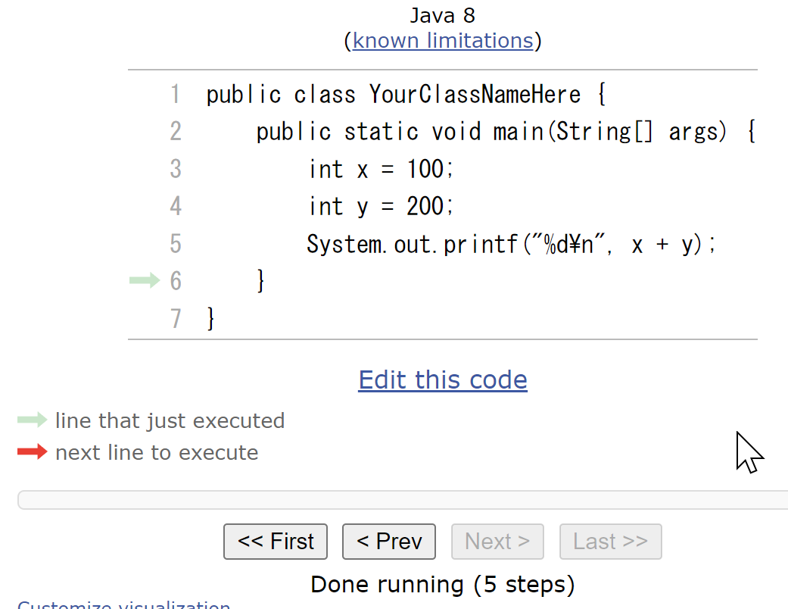
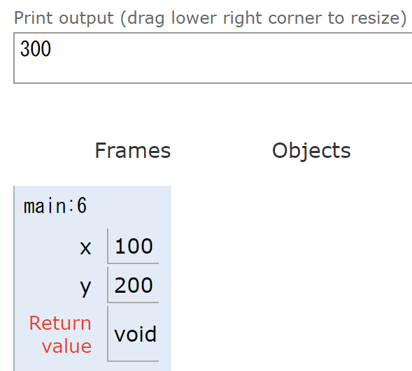
Java Tutor でのプログラム実行手順
(1)「Visualize Execution」をクリックして実行画面に切り替える
(2)「Last」をクリック．
(4)「Edit this code」をクリックして編集画面に戻る
(3) 実行結果を確認する．

Slide 9
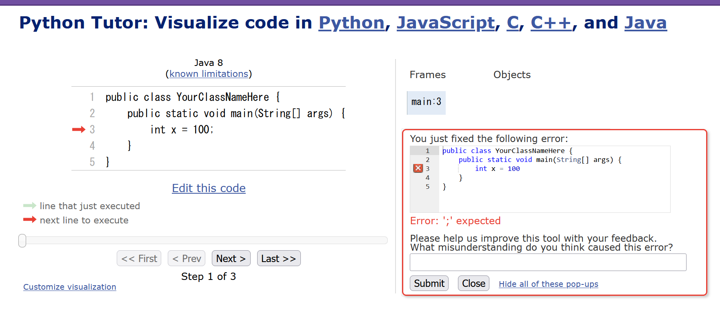
Java Tutor 使用上の注意点①
実行画面で，次のような赤の表示が出ることがある → 無視してよい
過去の文法ミスに関する確認表示
邪魔なときは「Close」

Slide 10
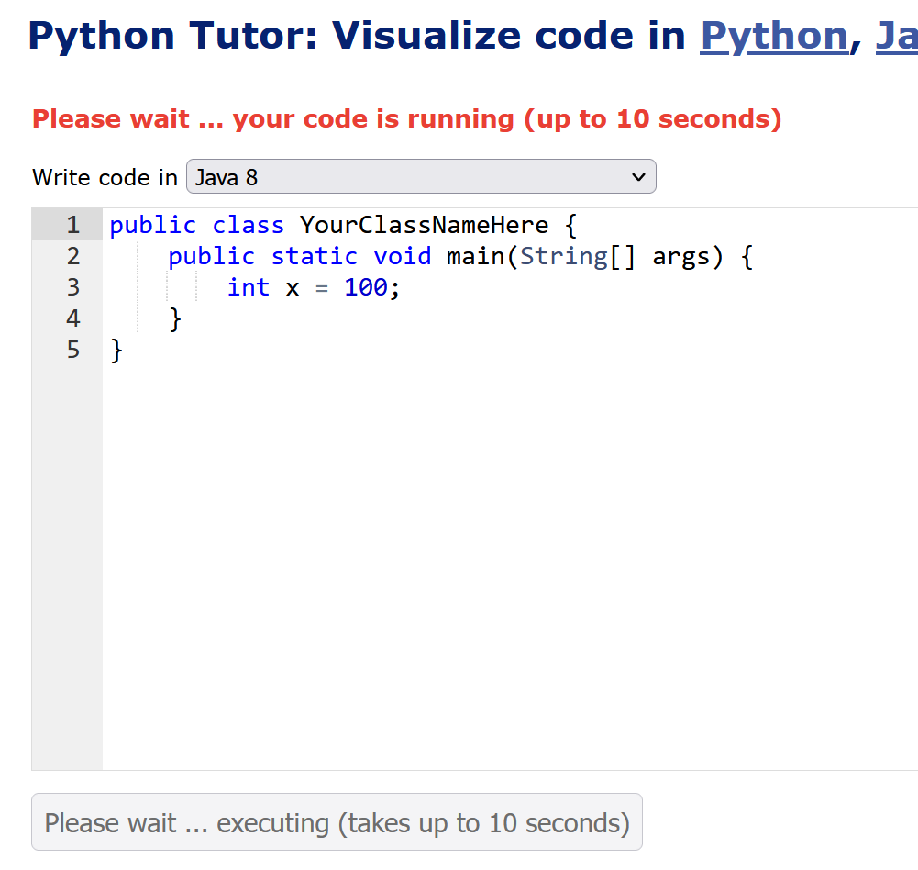
Java Tutor 使用上の注意点②
「please wait ... executing」のとき，１０秒ほど待つ．
→ 混雑しているときは， 「Server Busy・・・」
というメッセージが出ることがある．
混雑している．少し（数秒から数十秒）待つと自
動で表示が変わる（変わらない場合には，操作を
もう一度行ってみる）

Slide 11
2-1. オブジェクトとメソッド，引数，代入

Slide 12
オブジェクト
オブジェクト：コンピュータでの操作や処理の対象となるもののこと
名前の付いたオブジェクトには，変数，関数などがある．

Slide 13
オブジェクトとメソッド
hero.moveDown()
hero オブジェクト
moveDown() メソッド
間を「.」で区切っている
メソッド: オブジェクトに属する操作や処理．
メソッド呼び出しでは，引数を指定することがある．引数（ひきすう）は，メソッドに渡す値のこと
hero.attack("fence", 36, 26)

Slide 14
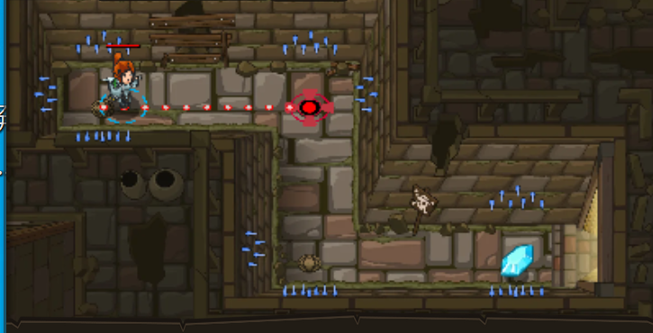
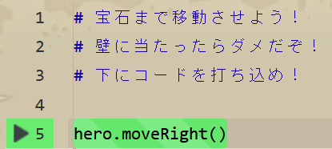
オブジェクトとメソッド
オブジェクトが動く
オブジェクトとメソッド
実行画面

Slide 15
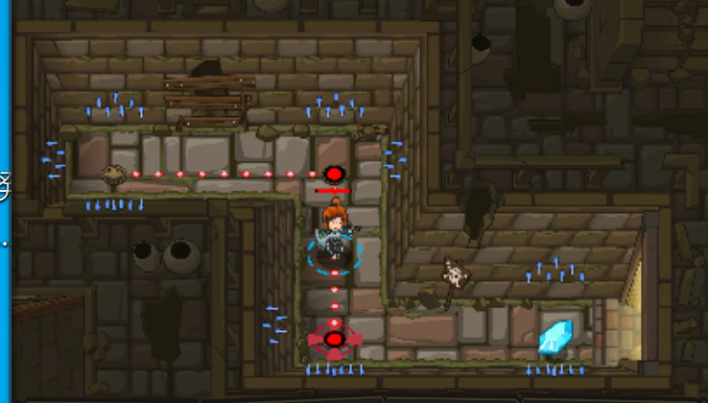
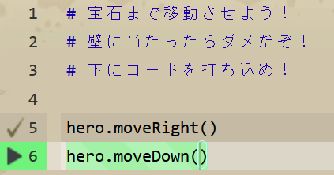
オブジェクトが動く
オブジェクトとメソッド
実行画面

Slide 16
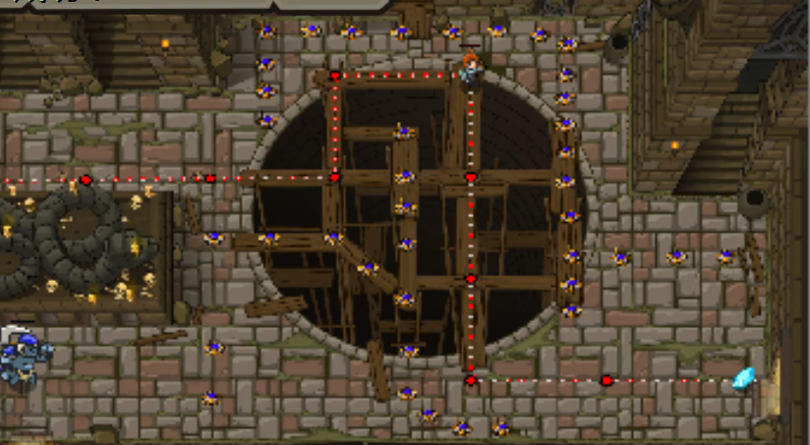
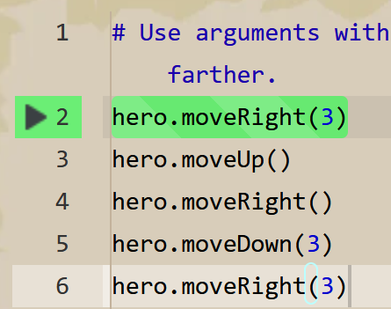
メソッドの引数
オブジェクトが動く
実行画面
オブジェクトとメソッド
引数がある場合もあれば，
ない場合もある．

Slide 17
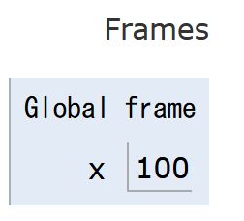
代入
代入：プログラムで，「x = 100」のように書くと，x の値が 100 に変化する
x = 100
プログラム
実行結果

Slide 18
Java プログラムの書き方
プログラムの例
x = 100
a = x + 200
enermy1 = hero.findNearestEnemy()
hero.attack(enemy1)
代入：オブジェクト名 ＋ 「=」
＋ 式または値またはメソッド呼び出し
メソッドアクセス：オブジェクト名 ＋ 「.」
＋ メソッド名 ＋「()」 （引数を付けることも）
その他，属性アクセス，関数呼び出し，制御，「*」, 「+」などの演算子，コマンド，定義など

Slide 19
2-2．データの種類

Slide 20
Java のデータの種類
① 基本データ
② 基本データの配列
③ クラスに属するオブジェクト: String クラスなど多種
データの種類 | 基本データ型 | サイズ
整数 | byte | 8 bit
 | short | 16 bit
 | int | 32 bit
 | long | 64 bit
浮動小数 | float | 32 bit
 | double | 64 bit
文字 | char | 16 bit
true/false | boolean

Slide 21

演習
資料：22 ～ 25
【トピックス】
  データの種類
  変数

Slide 22
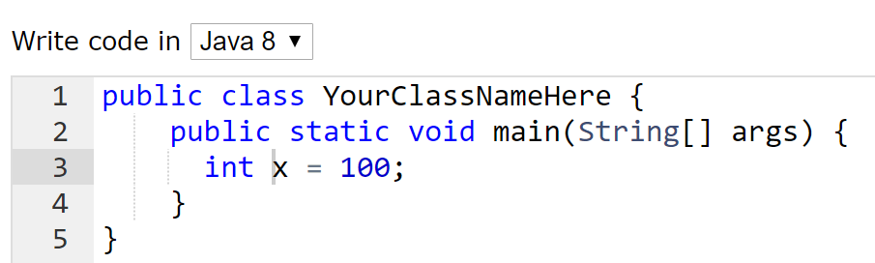
変数
① Java Tutor のエディタで次のプログラムを入れる．
整数を使ってみる．
変数 x の値を 100 に変化させる．
次のように「int x = 100;」を入れる．

Slide 23
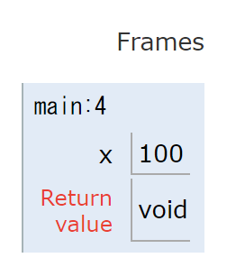
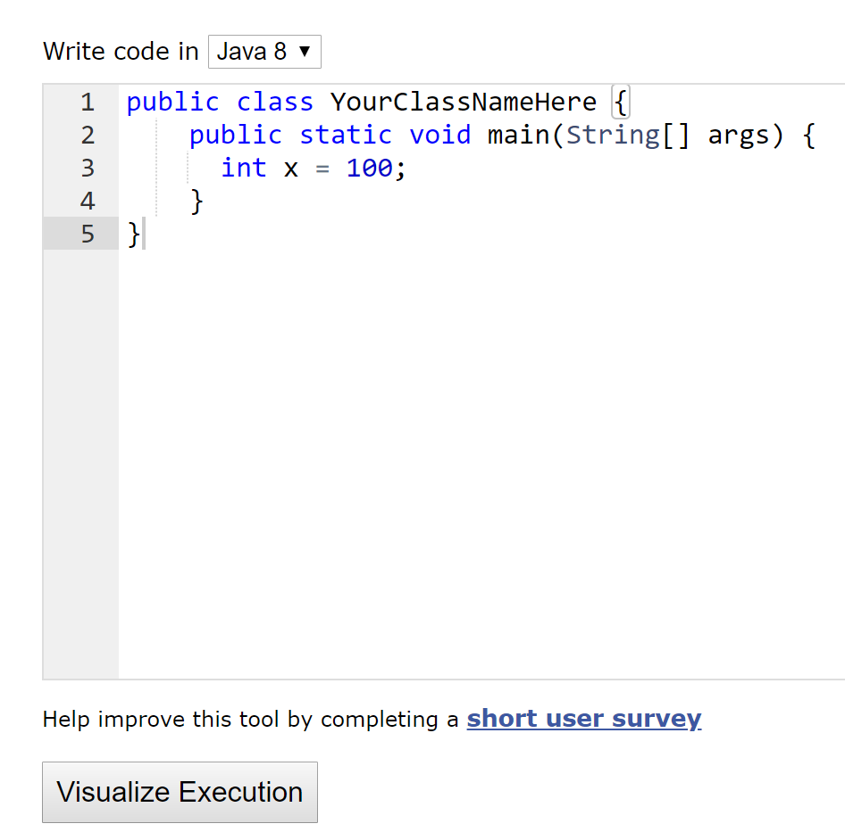
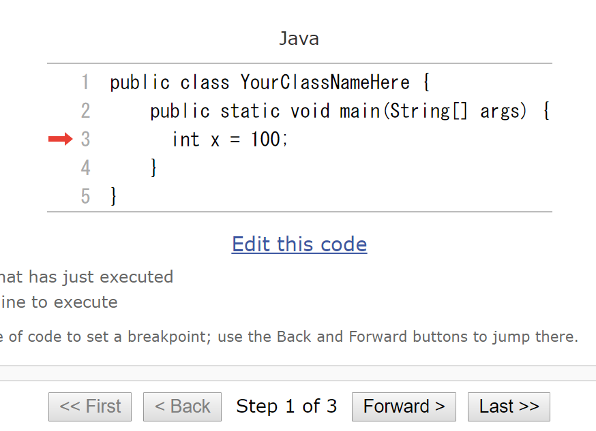
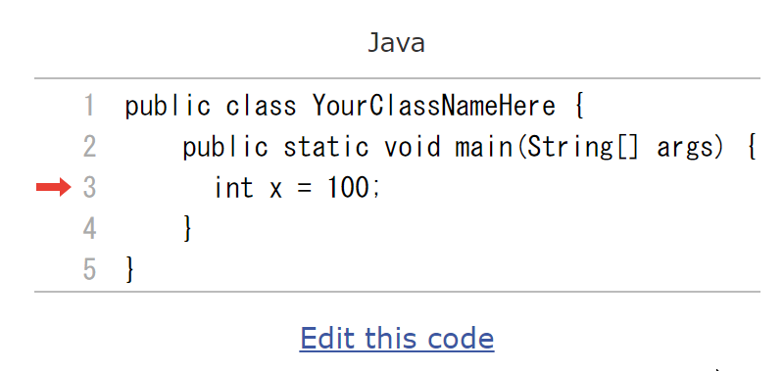
② 実行し，結果を確認する
「x 100」となっている．
「Visual Execution」をクリック．そして「Last」をクリック．結果を確認． 「Edit this code」をクリックすると，エディタの画面に戻る

Slide 24
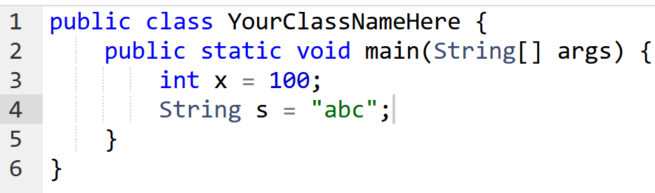
変数
③ Java Tutor のエディタで次のプログラムを入れる．
今度は、文字列を使ってみる

Slide 25
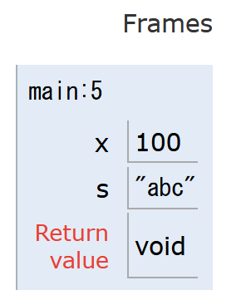
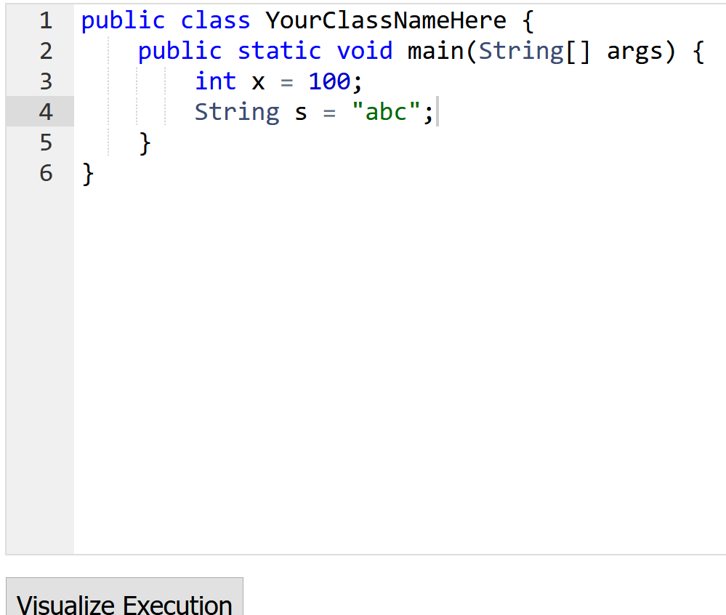
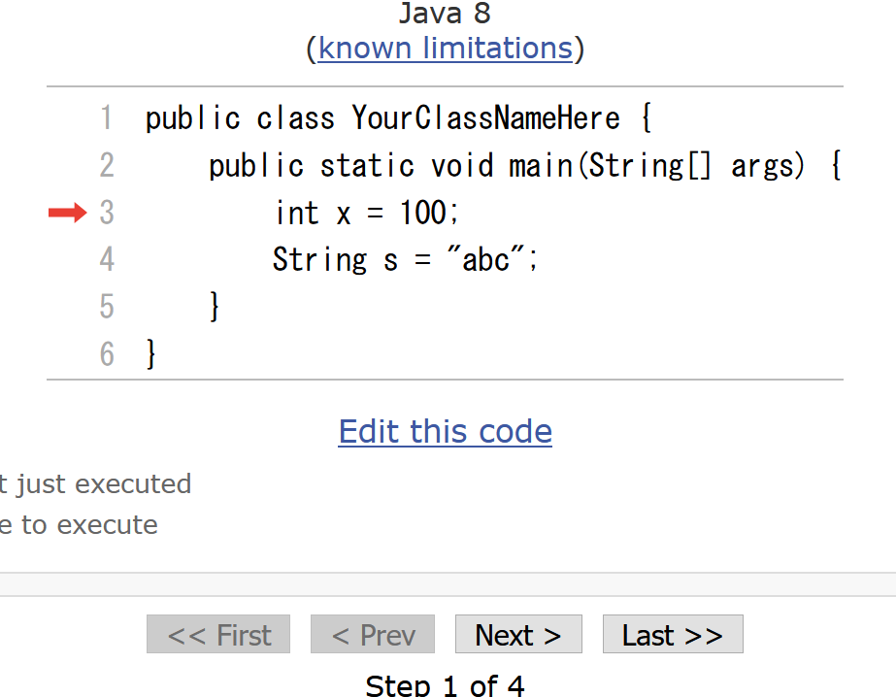
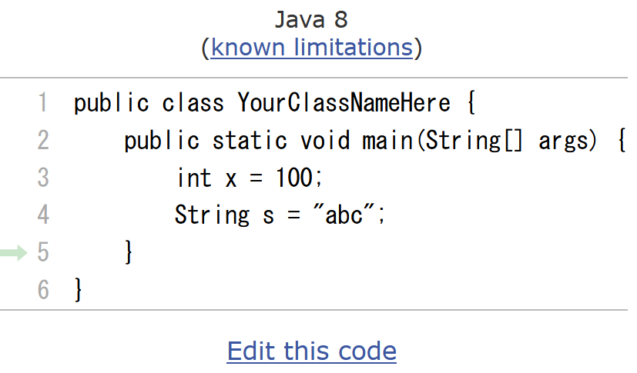
④ 実行し，結果を確認する．
「s "abc"」となっている．
「Visual Execution」をクリック．そして「Last」をクリック．結果を確認． 「Edit this code」をクリックすると，エディタの画面に戻る

Slide 26
2-3. 制御

Slide 27
制御
プログラムは，上から順に実行（逐次実行）が基本である
条件分岐では，「実行される部分」と「実行されない部分」がある
繰り返し（ループ）では，同じ部分が繰り返し実行される

Slide 28
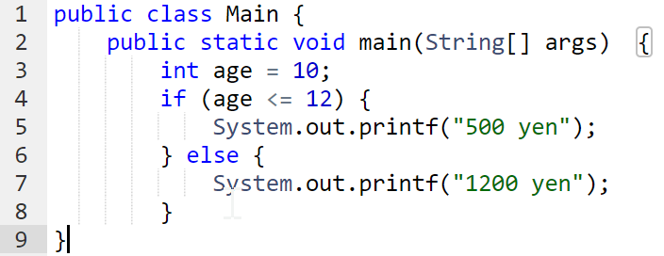
条件分岐
条件分岐では，「実行される部分」と「実行されない部分」がある
プログラム
age <= 12 のときのみ
System.out.printf("500 yen") が実行される
age > 12 のときのみ
System.out.printf(“1200 yen") が実行される

Slide 29
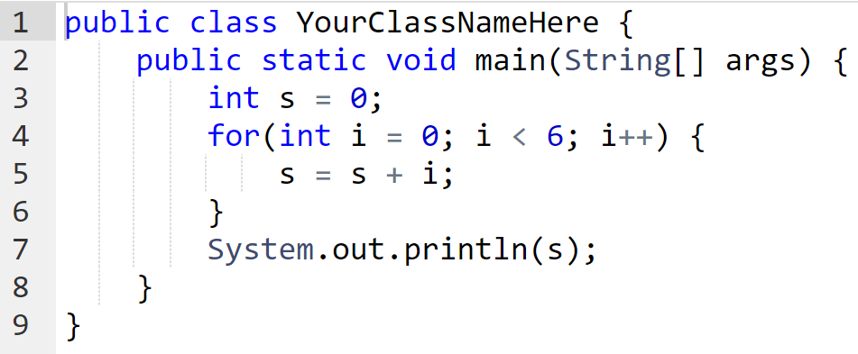
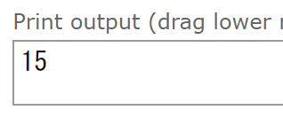
繰り返し（ループ）
繰り返し（ループ）では，同じ部分が繰り返し実行される
実行結果
プログラム
足し算の 5回繰り返し
0 + 1, 1 + 2, 3 + 3, 6 + 4, 10 + 5

Slide 30
オブジェクト，メソッド，代入，変数
オブジェクト：コンピュータでの操作や処理の対象となるもののこと
メソッド: オブジェクトに属する操作や処理．メソッド呼び出しでは，引数を指定することがある．引数（ひきすう）は，メソッドに渡す値のこと
Hero.attack("fence", 36, 26)
代入：「=」を使用．オブジェクトの値が変化する
b = a + 100
データの種類
int x = 100 ・・・ 整数
String s = “abc” ・・・ 文字列
変数：名前の付いたオブジェクトには，変数，関数などがある（「変数」は，数学の変数とは違う意味）

Slide 31
関連ページ
Java プログラミング入門
GDB online を使用
https://www.kkaneko.jp/pro/ji/index.html
Java の基本
Java Tutor, GDB online を使用
https://www.kkaneko.jp/pro/pi/index.html
Java プログラム例
https://www.kkaneko.jp/pro/java/index.html

